Slide 1
Graduseminaari 2017
Risto Hotulainen

Slide 2
Tavoite | Opintojakson suoritettuaan opiskelija osaa hankkia ja analysoida olemassa olevaa tietoa sekä arvioida sitä kriittisesti. suunnitella ja toteuttaa tutkimustyön. osaa perustella ja arvioida tutkimusmenetelmällisiä valintoja. tuottaa itsenäisesti tieteellistä tietoa ja arvioida tuotetun tiedon soveltamismahdollisuuksia. on laatinut maisterin tutkintoon kuuluvan tieteellisen tutkielman.
Sisältö | Opiskelija laatii itsenäisesti ohjatun tutkielman kasvatustieteen alueelta ja tuottaa tutkimuksestaan tieteellisen tutkimusraportin. Tutkielma voi liittyä aiheeltaan laajempaan tutkimusprojektiin.

Slide 3
Tavoitteet per HLÖ
NIMI | JÄTTÖ | MISSÄ NYT - MITÄ TARVITSEN/TEEN SEURAAVAKSI
Mia-Maria | 02 | Työrauhahäiriö: Analyysimenetelmä - menetelmä ja sen valinta
Johanna | 08 | Pedagoginen suhde – laadullinen asennetutkimus : Aineiston keruu – Haasteltavien kalastelu – tutkimusmenetelmällinen
Salli | 04-06 | Oppimaan oppimisen kehittyminen (6.lk-9.lk): teorialaajennus, aineistoon tutustuminen ja menetelmä
Henri | 04 | Autoiljat: tulosten analysointi ja kirjoittaminen
Jarno | 08 | Ammattijalkapalloijat opiskelu: teoriaan kommentteja – aineistonkeruu / haastattelun järjestelyt
Mirka | 08 | Itsearvioitu ruutuaika: teoria loppuun, interventiotutkimus (vko 10)
Liina | 06 | OPS-vertailu: teoria loppuun, mentelmän/tulosten kirjoittaminen

Slide 4
Tavoitteet per HLÖ
NIMI | JÄTTÖ | MISSÄ NYT - MITÄ TARVITSEN/TEEN SEURAAVAKSI
Laura | 04/05 | Vanhempien yhteistyö ja minäpystyvyys: aineiston keräämisessä → kyselylomake / avoin → kohderyhmä
Karla | 04/05 | Luokanopettajien tietoisuusharjoiteohjelma-kokemukset, teoria → aineistonkeruu (menetelmän valinta)
Julia | 04/05 | Luokanopettajien näkemykset Terveystiedon opetuksesta ja valmiudet, teoria →
Iida | 08 | Liikunnalisten taitavien oppilaiden eriyttäminen / oppilashaastattelu

Slide 5
SUUNNITELMA: Miten tavoitteeseen (YHDESSÄ / YKSIN)
- YHTEISTAPAAMISET: A) RISTON LUENTO - AIHE, b) OMA ESITYS/VALMISTELU,…
- YKSITYISTAPAAMISET:
- VERKKOKIRJOITUS-/RISTIINKOMMENTOINTI
AIHE
18.01. ORIENTAATIO 25.01. Laadullinen menetelmävalinta 08.02. YKSITYISTAPAAMINEN 15.02. YKSITYISTAPAAMINEN 01.03. YHTEISTAPAAMISELLE
15.03. YKSITYISTAPAAMINEN 22.03. YKSITYISTAPAAMINEN 29.03 YHTEISTAPAAMINEN 05.04. YKSITYISTAPAAMINEN 12.04. esityksiä 26.04. ke 14.15-17.45 esityksiä

Slide 6
FENOMENOGRAFIA, HERMENEUTIIKKA JA FENOMENOGRAFIA VAI DISKURSSIANALYYSI JNE.
6
Notes:
Johtamisessa sitoudutaan Syväjohtamisen malliin. Mallissa johtaminen ymmärretään tavoitteiseksi ja vuorovaikutteiseksi toiminnaksi.
Yksi omista tutkimusintresseistä liittyy opettajiin innovaatioiden käyttöönottajina.
Innovaatioiden leviämistä ja vastaanottamista voidaan tarkastella sosiaalipsykologisten mallien avulla: Vuorovaikutuskanavat olennaisia:
1. inhimillinen – välitteinen vuorovaikuitus
2. vuorovaikutsukanavia eri tasoilla: koko laitoksen taso, johdon ryhmä, kehityskeskustelut

Slide 7
Hermeneutiikka ja fenomenologia ovat molemmat filosofisia suuntauksia, joilla on oma perinteensä ja lähtökohtansa.
Fenomenologia määritellään yleisellä tasolla tutkimukseksi ilmiöiden olemuksista ja hermeneutiikka tulkinnan opiksi.
1) Fenomenologisessa metodissa keskitytään kokemuksen analysointiin → ihmistieteellisessä tutkimuksessa ajateltu, että kokemuksen empiirisessä tutkimuksessa on
luontevaa ottaa lähestymistavaksi fenomenologia.

Slide 8
2) Kun tutkimuksen kohteena on ymmärrys, ajatellaan, että hermeneuttinen tutkimusote sopii siihen parhaiten.
3) Kokemus ja ymmärtäminen ovat kuitenkin niin fenomenologisen kuin hermeneuttisen tutkimuksen kannalta keskeisiä elementtejä.
4) Tutkimusta ei tee fenomenologiseksi pelkästään se, että tutkitaan kokemusta ja vastaavasti tutkimusta ei tee hermeneuttiseksi pelkästään se, että tutkitaan ymmärrystä ja tulkintaa

Slide 9
Fenomenografia taas empiirisenä tutkimusotteena ei ole fenomenologian haara tai sen käytännön sovellus. Sillä on kuitenkin yhteys sekä fenomenologiaan että hermeneutiikkaan.
  Fenomenografista tutkimusotetta käyttävä tutkija on syytä tuntea fenomenografian filosofinen konteksti, jotta tutkimus olisi tasokas ja uskottavaa (”Kakkori Huttunen fenomenologia pdf” googlaa)
Ference Martonin perustamana fenomenografinen tutkimusote sijoittuu filosofiselta perustaltaan fenomenologian ja hermeneutiikan välimaastoon.

Slide 10
Fenomenografia on laadullisessa kasvatustieteellisessä tutkimuksessa laajasti käytetty aineiston analyysimenetelmä ja tutkimusote.
Fenomenografian avulla tutkitaan, miten tutkittavat kuvaavat jotain ilmiötä. Fenomenografiassa tutkitaan siis ihmisten kuvauksia, käsityksiä, ymmärtämisen tapoja ja käsitteellistämisiä

Slide 11
Fenomenografialla ei varsinaisesti ole omaa laadullisen aineiston keräysmetodia.
Fenomenografiassa käytetään paljon yksilöllisiä teemahaastatteluja (tai avoimia haastatteluja), mutta muunkinlaisia menetelmiä käytetään (observointia, koe-asetelmia, tekstien keräystä, analyysia, puolistrukturoitu haastattelu lomake, narratiivien keräämistä ym.).

Slide 12
Fenomenografisessa tutkimuksessa käytetään aineistolähtöistä analyysitapaa eli analyysissä ei käytetä teoriasta johdettuja valmiita kategorioita aineiston luokittelun pohjana eikä testata teoriasta johdettuja olettamuksia.
Aineiston tulkinta muodostuu vuorovaikutuksessa teorian kanssa, ja aineistoa luokittelevat kategoriat syntyvät aineistosta käsin.

Slide 13
Analyysin tavoitteena on rakenteellisten erojen löytäminen, mikä selventää käsitysten suhdetta tutkittavaan ilmiöön. Kategorioiden tulkinnallisessa muodostumisessa on kuitenkin mukana aikaisempi keskustelu teorioiden kanssa. (Huusko & Paloniemi 2006, 166.)
Fenomenografinen aineiston analyysi etenee vaiheittain (kuvio 4). Analyysin vaiheet ovat toisaalta erotettavissa toisistaan, mutta toisaalta ne kietoutuvat toisiinsa. Eri tutkijat jaottelevat analyysin eri vaiheet hieman eri tavoin. Ference Marton (1994, 4428) korostaa vaiheiden interaktiivista luonnetta: jokainen vaihe vaikuttaa seuraavaan vaiheeseen mutta myös edelliseen vaiheeseen.

Slide 14
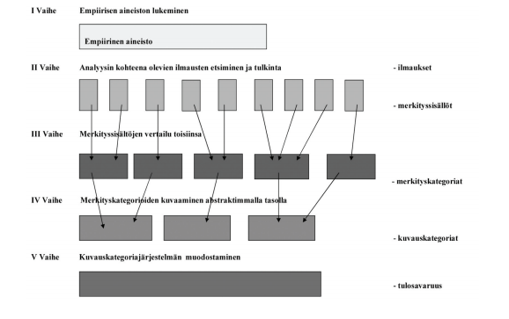
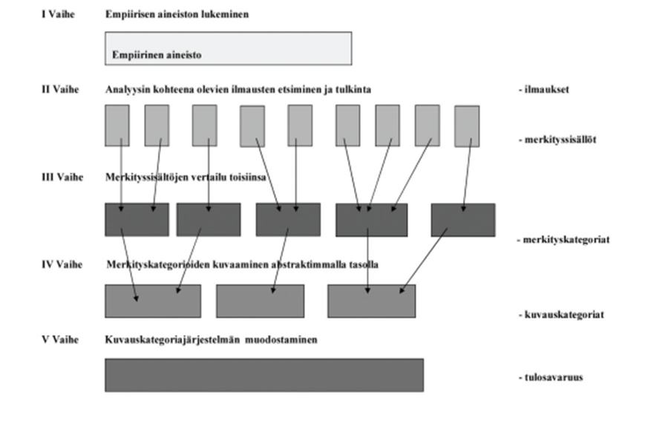
Fenomenografisen aineiston analyysi

Slide 15
AINEISTON ANALYYSI
Sovelsin tässä tutkimuksessa Niikkon (2003) esittämiä fenomenografisen tutkimuksen vaiheita, jotka ovat: aineiston litterointi ja aineistoon tutustuminen, tutkimusongelmien kannalta merkityksellisten ilmaisujen valinta, ilmaisujen ryhmittely vertailun avulla, käsitysryhmien (alakategorioiden) muodostaminen ja kuvauskategorioiden muodostaminen
I vaihe: ”Ensimmäisessä vaiheessa kirjoitin haastattelut tekstiksi. Tarkistin kirjoitetun tekstin ja nauhoitusten vastaavuuden sekä tein tarvittavat korjaukset. Erityisen haastaviksi litteroitaviksi osoittautuivat asiakashaastattelut, joissa puhuttiin vahvasti murretta. Luin ja kuuntelin haastattelut useita kertoja läpi saadakseni kokonaiskuvan aineistosta. Larssonin (1986) mukaan aineiston lukemista tulee jatkaa, kunnes se täyttää lähes kokonaan tutkijan ajatukset. Analyysiyksikkönä oli yksi tai useampi sana tai lause. Etsin ja alleviivasin tekstistä tutkimusongelmien kannalta merkityksellisiä ja riittäviä ilmaisuja, jotka pelkistin merkitysyksiköiksi.

Slide 16
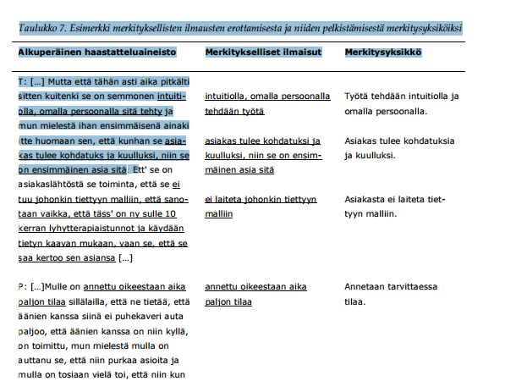

Slide 17
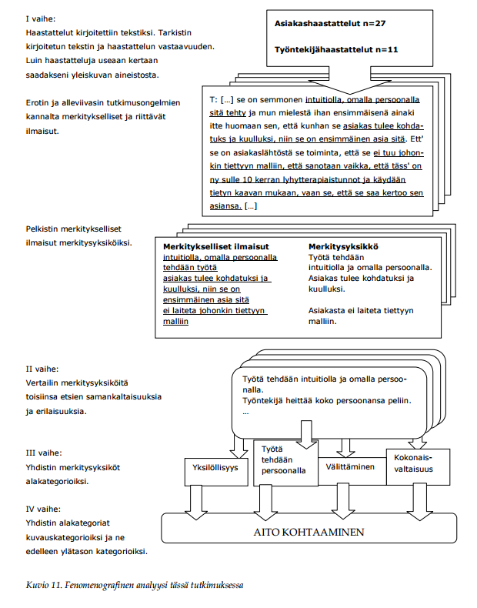
Haastattelut (n=14)

Slide 18
TULOKSET Mitä oppilaan ohjaus on?
Ohjaus on pedagogista toimintaa ja oppimisen ohjaamista
Opettajien käsityksissä ohjaus osana opettajan työtä paikantuu selkeästi pedagogiseksi toiminnaksi ja oppimisen ohjaamiseksi. Tämä kuvauskategoria sisältää kaksi toisistaan eroavaa merkityskategoriaa: käsitykset ohjauksesta opettamisena ja käsitykset ohjauksesta opiskelemisen ohjaamisena. Tämän kategorian käsitysten mukaisesti ohjaus tapahtuu useimmiten luokkamuotoisessa ja ryhmälle suunnatussa opetustilanteessa, jossa opettaja siis opettaa omaa ainettaan. Opetustilanne on ohjauksen lähtökohta. Opettajien erilaiset näkemykset opettamisesta ja oppimisesta heijastunevat myös käsityksiin ohjauksesta.

Slide 19
Ohjaus tapahtuu opettajan oman aineen opettamisen yhteydessä. Ohjauksen ja opettamisen välinen samanaikaisesti sisäkkäinen, päällekkäinen sekä erillinen suhde tulee näkyväksi opettajien käsityksissä. Ohjaus on tiedostamaton osa opettamista.
  Kyllähän ne ohjaus ja opettaminen tietenkin kulkkee käsi kädessä ja ja tuota tietyllä tavalla ehkä sit se, se ohjaus on ehkä toi toisaalta semmonen tiedostamatonki juttu sitten joka tulloo siinä samalla kun opettaa. (Opettaja 2)
Ohjaus ilmenee opettajan antamina ja välittäminä tietoina, jotta oppimista tapahtuisi. Ohjaus on myös oppimisen ohjaamista. Opettaminen, ja ohjaaminen, voi olla joko koko oppilasryhmälle suunnattua tai oppilaat yksilöllisemmin huomioivaa.
  Eli ensinnäkin mä nyt ohjaan niitä englannin saloihin. Eli mä ohjaan niitä englanninkieleen. Opetan niille englantia. Niin että ne oppis jotain. (Opettaja 4)

Slide 20
Diskurssianalyysi
http://ojs.tsv.fi/index.php/janus/article/viewFile/50263/15161
http://oppimateriaalit.internetix.fi/fi/avoimet/0viestinta/tiedotusoppi/p2_media-analyysi/1_johdatus/5_diskurssi
http://www.stakes.fi/yp/2003/2/032suominen.pdf

Slide 21
Arviointi
http://www.helsinki.fi/behav/opiskelu/vanhoja/prograduarviointi.htm

